Slide 1
Báo cáo tuần 4 – hoàn thành project cá nhân
8 task, 12 kỹ thuật FreeRTOS có minh chứng trong code

Slide 2
Kiến trúc phần mềm
Task2 sensor
Mutex
Task6 OLED
Task1 LED1 chạy độc lập
Timer daemon: heartbeat 5 s
Event group: Task2 → Task6
loopTask tự xoá
Task3 btn1
Queue log
Task7 logger
Task4 btn2
Binary sem
Task5 LED3
ISR BOOT
Notification
Task8 monitor

Slide 3
Bản đồ kỹ thuật → minh chứng
Mã | Kỹ thuật | Ở đâu
K1 | Tạo task, prio, stack, ghim core | setup()
K2 | vTaskDelayUntil | Task 1, 2, 6
K3 | vTaskDelay / Blocked | Task 3, 4
K4 | Binary semaphore | Task 4 → 5
K5 | Mutex | Task 2, 6
K6 | Queue + gatekeeper | logf, Task 7
K7 | Event group | Task 2, 6
K8 | ISR + task notification | isr_boot, Task 8
K9 | Critical section (spinlock) | Task 4, 5, 6
K10 | Software timer | heartbeat_cb
K11 | Stack high-water mark | Task 8
K12 | vTaskDelete | loop()

Slide 4
Minh chứng: ISR chỉ báo hiệu, việc nặng để task làm
static void IRAM_ATTR isr_boot() {
BaseType_t woken = pdFALSE;
vTaskNotifyGiveFromISR(h_monitor, &woken);
if (woken) portYIELD_FROM_ISR();
}
ISR trong IRAM, chỉ gọi API ...FromISR
portYIELD_FROM_ISR: chuyển ngữ cảnh ngay nếu task được đánh thức ưu tiên cao hơn
Task 8 in số task, heap trống, stack còn lại từng task → căn cứ chỉnh kích thước stack
main.cpp: 259–263
static void task8_monitor(void *arg) {
for (;;) {
ulTaskNotifyTake(pdTRUE, portMAX_DELAY);
vTaskDelay(pdMS_TO_TICKS(50));
ulTaskNotifyTake(pdTRUE, 0);
logf("=== MONITOR: %u tasks, heap %u B ===",
(unsigned)uxTaskGetNumberOfTasks(), (unsigned)ESP.getFreeHeap());
print_task("led1", h_led1);
print_task("sensor", h_sensor);
main.cpp: 270–278

Slide 5
Kết quả và kiểm thử
8 task
12
Build OK
chạy song song trên 2 nhân
kỹ thuật FreeRTOS áp dụng
ESP32-S3: RAM 7.1%, Flash 11.5%
Kịch bản | Kỳ vọng
Nhấn BTN2 3 lần liên tiếp | log "da co san", LED3 thêm đúng 1 lượt
Nhấn BTN1 lúc LED3 sáng | LED2 đổi ngay
Nhấn BOOT | bảng stack/heap trên Serial

Slide 6
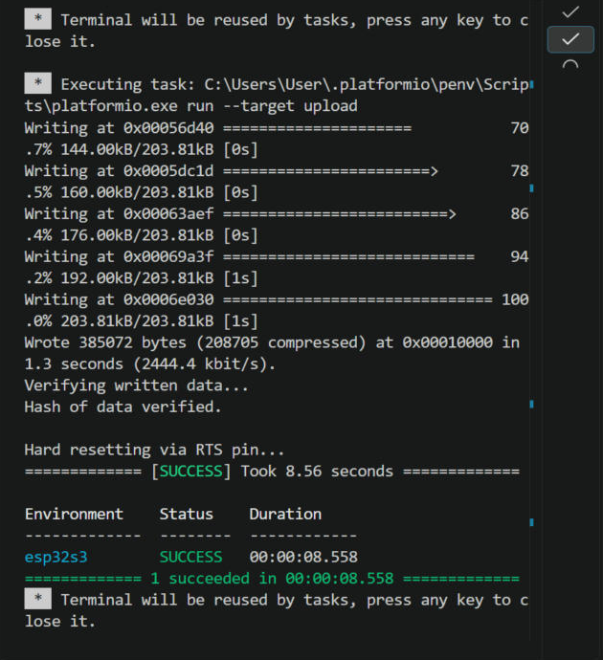
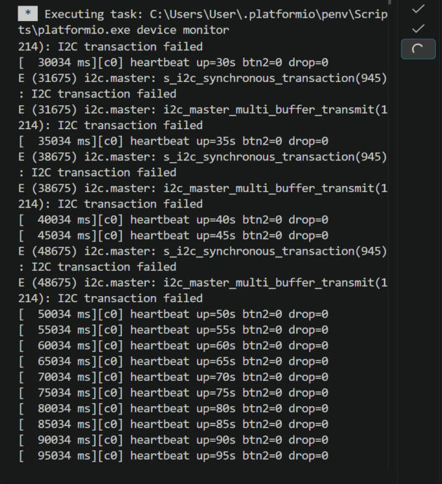
Chạy thật trên ESP32-S3 (COM4)
Nạp 385 KB, xác minh hash OK
Heartbeat đúng 5 000 ms
drop=0: queue log không tràn
[c0]: logger chạy trên core 0
Lỗi I2C ~50 s đầu: kiểm tra dây OLED

Slide 7
Báo cáo cuối kỳ và hướng phát triển
R
Cấu trúc report
→
Phát triển tiếp
1. Yêu cầu đề tài
2. Tìm hiểu FreeRTOS: kiến trúc, lập lịch, trạng thái, cơ chế đồng bộ
3. Thiết kế phần cứng và phân bổ task
4. Phân tích từng task, kèm code và số dòng
5. Bảng API
6. Kết quả, kiểm thử
7. Kết luận
Nút nhấn bằng ngắt + queue sự kiện
Counting semaphore để không mất lần nhấn
vTaskGetRunTimeStats đo % CPU
Task Wi-Fi/MQTT gửi dữ liệu
Task watchdog cho task cảm biến

